Slide 1




Мобильный комплекс для непрерывного изготовления и строительства полимерного промыслового трубопровода
Шайдаков В.В.
Хафизов Т.А.
Мутных Н.В.
Каргин Н.С.
Пензин А.В.
Гамилова Д.А.
Копейкин И.С.

Slide 2

Целевая аудитория
Нефтедобывающие предприятия;
Предприятия по строительству промысловых трубопроводов;
Проектные организации по обустройству нефтяных месторождений.
Сегмент В2В

Slide 3


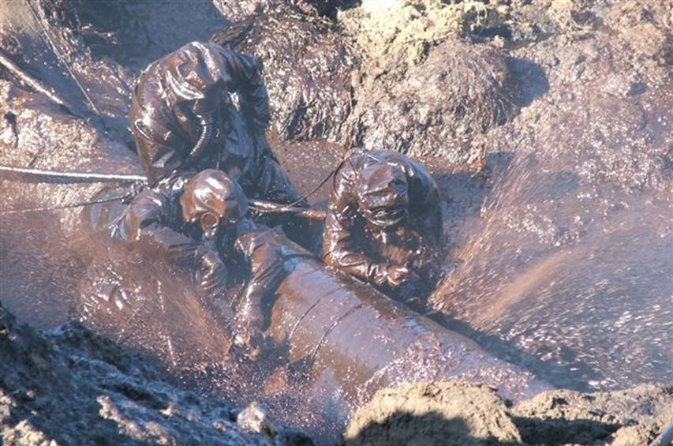
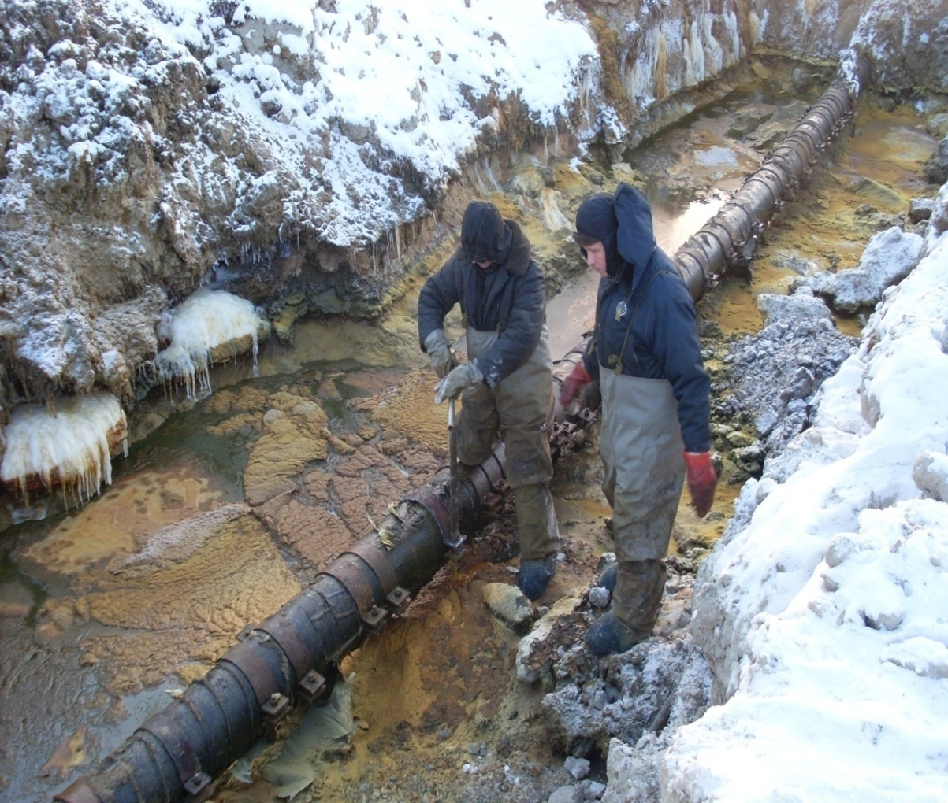
Решаемая проблема
Проблемы нефтедобывающих предприятий;
Повышение надежности нефтепромысловых трубопроводов за счёт изготовления их из полимерных коррозионностойких материалов с минимальным количеством стыков;
Проблемы предприятий строительства и ремонта нефтепромысловых трубопроводов;
Повышение темпов строительства промысловых трубопроводов с минимальным количеством стыков, исключающих сварку.
Физический износ промысловых трубопроводов >60%. Ежегодно теряется 10 – 20 млн. т нефти

Slide 4
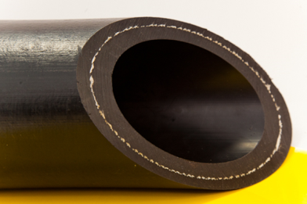
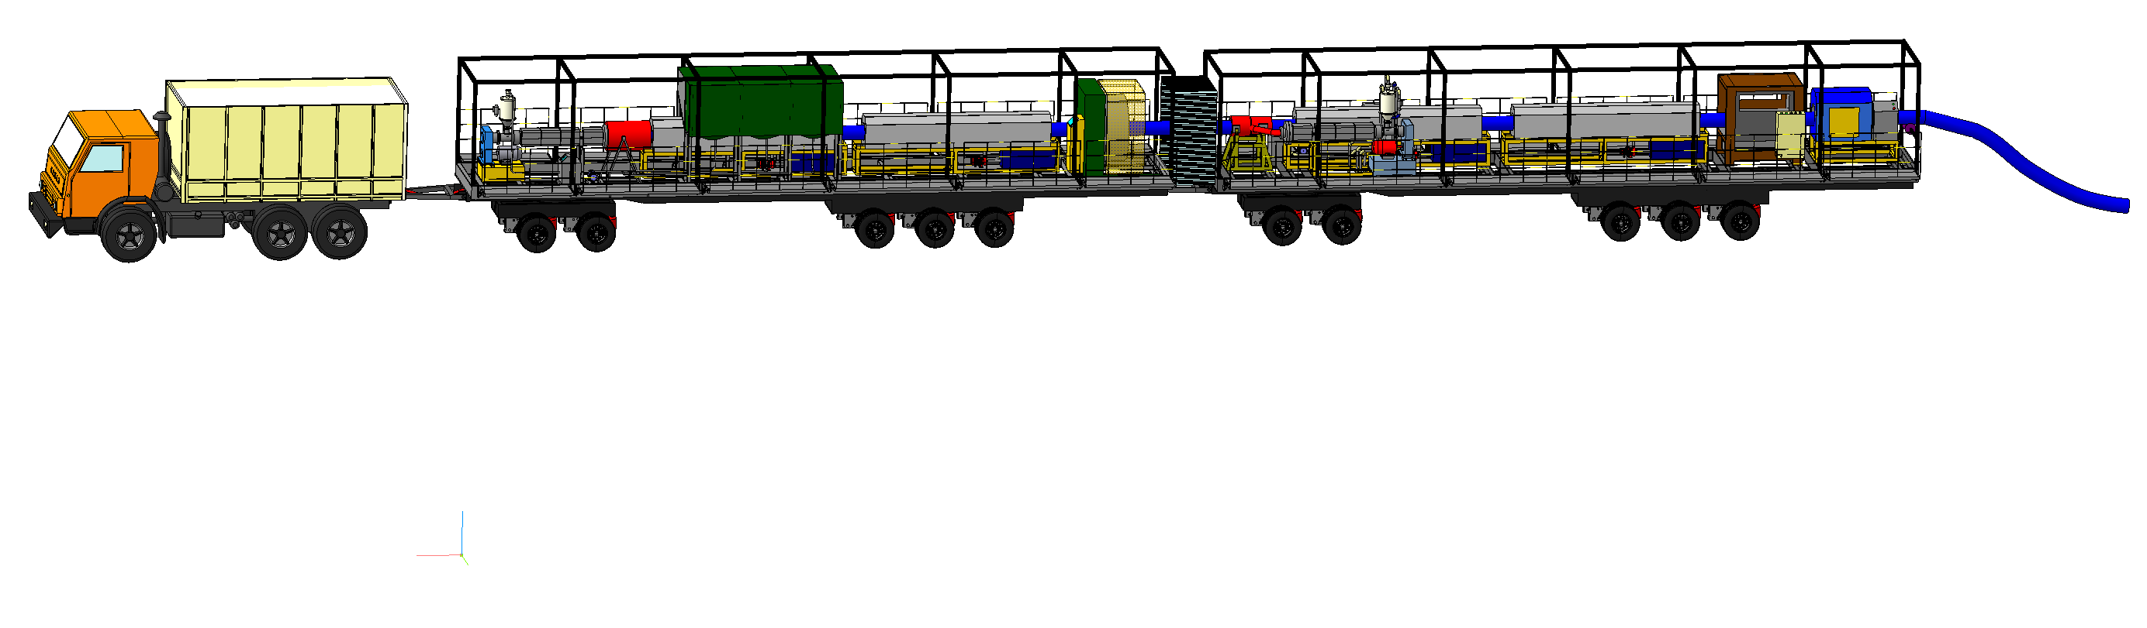
Описание решения/проекта
Бесстыковое
коррозионно-стойкое исполнение
трубопровода
Возможность работы летом на промысле, зимой в цехе
Диаметр от 50 до 160 мм, стыковка с серийной запорной арматурой
Мобильность
Потребность в полимере и армирующей проволоке
2
3
1
1 – силовой агрегат; 2 – платформа первой ступени; 3 – платформа второй ступени
Технологический комплекс включает: силовой агрегат, 2 платформы с экструзионным оборудованием.
Комплекс производит полимерный армированный трубопровод в бесстыковом исполнении непосредственно на промысле в процессе прокладки трубопровода.
В летний период времени комплекс работает на промысле.
В зимний период комплекс производит полимерные армированные трубы длиной до 2 км на бухтах диаметром от 50 до 160 мм для прокладки трубопровода в теплый период времени.
Предлагаемый технологический комплекс выполнен мобильной возможностью изменения диаметра трубы. Параметры выпускаемой трубы выполнены под конкретного потребителя. Трубопровод бесстыкового коррозионностойкого исполнения.

Slide 5
Объем рынка
Ориентировочная стоимость комплекса около 100 млн. рублей. Потенциальные потребители больше ста компаний. Рынок оценивается в 10 миллиардов рублей.
ТАМ
ТАМ 10 млрд. руб.
SАМ 3 млрд. руб.
SOM 300 млн. руб.

Slide 6

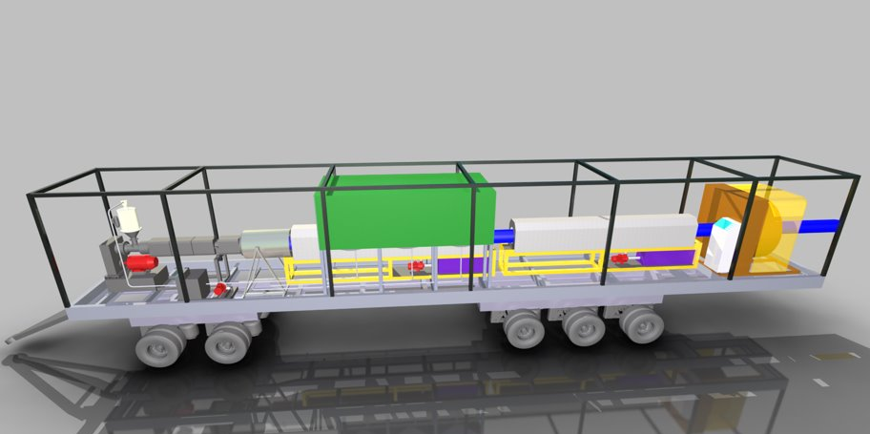
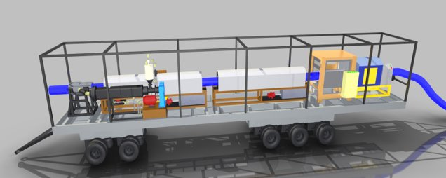
Бизнес-модель
Продажа комплекта конструкторской документации мобильного комплекса для непрерывного изготовления и строительства полимерного промыслового трубопровода и лицензии на технологию производства трубы с заданными параметрами. Ориентировочная стоимость 10-20 млн. рублей.
ПЛАТФОРМА ПЕРВОЙ
ЭКСТРУЗИОННОЙ СТУПЕНИ​
ПЛАТФОРМА ВТОРОЙ
ЭКСТРУЗИОННОЙ СТУПЕНИ
1
2
3
4
5
1
2
3
5
4
6
1 – Экструдер; 2 – Формующая головка;
3 – Вакуум - калибровочная камера;
4 – Охлаждающая камера;
5 – Стеллаж;
6 – Армирующая машина
1 – Формующая головка;
2 – Экструдер ;
3 – Охлаждающая камера;
4 – Тянущее устройство ;
5 – Отрезное устройство;

Slide 7
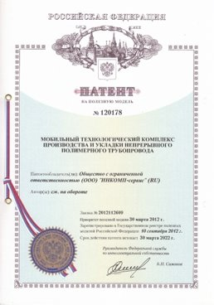
Результаты акселерационной программы
Разработан паспорт проекта мобильный комплекс для непрерывного изготовления и строительства полимерного промыслового трубопровода.
Сформирована команда проекта.
Разработан план реализации проекта.

Slide 8

Дорожная карта проекта
Разработка технологической схемы мобиль- ного комплекса, макета (30.06.2024)
Разработка методологии создания полимерных армированных трубопроводов (30.06.2024)
Разработка КД (30.06.2025)
Подбор оборудования (31.12.2024)
Подбор и испытание полимерного материала (30.06.2024)
Поиск потенциального индустриального партнера , разработка ТЭО (30.06.2025)
Разработка конструкции трубопровода (31.12.2024)
Оформление патентов , участие в конференциях (31.03.2025)

Slide 9
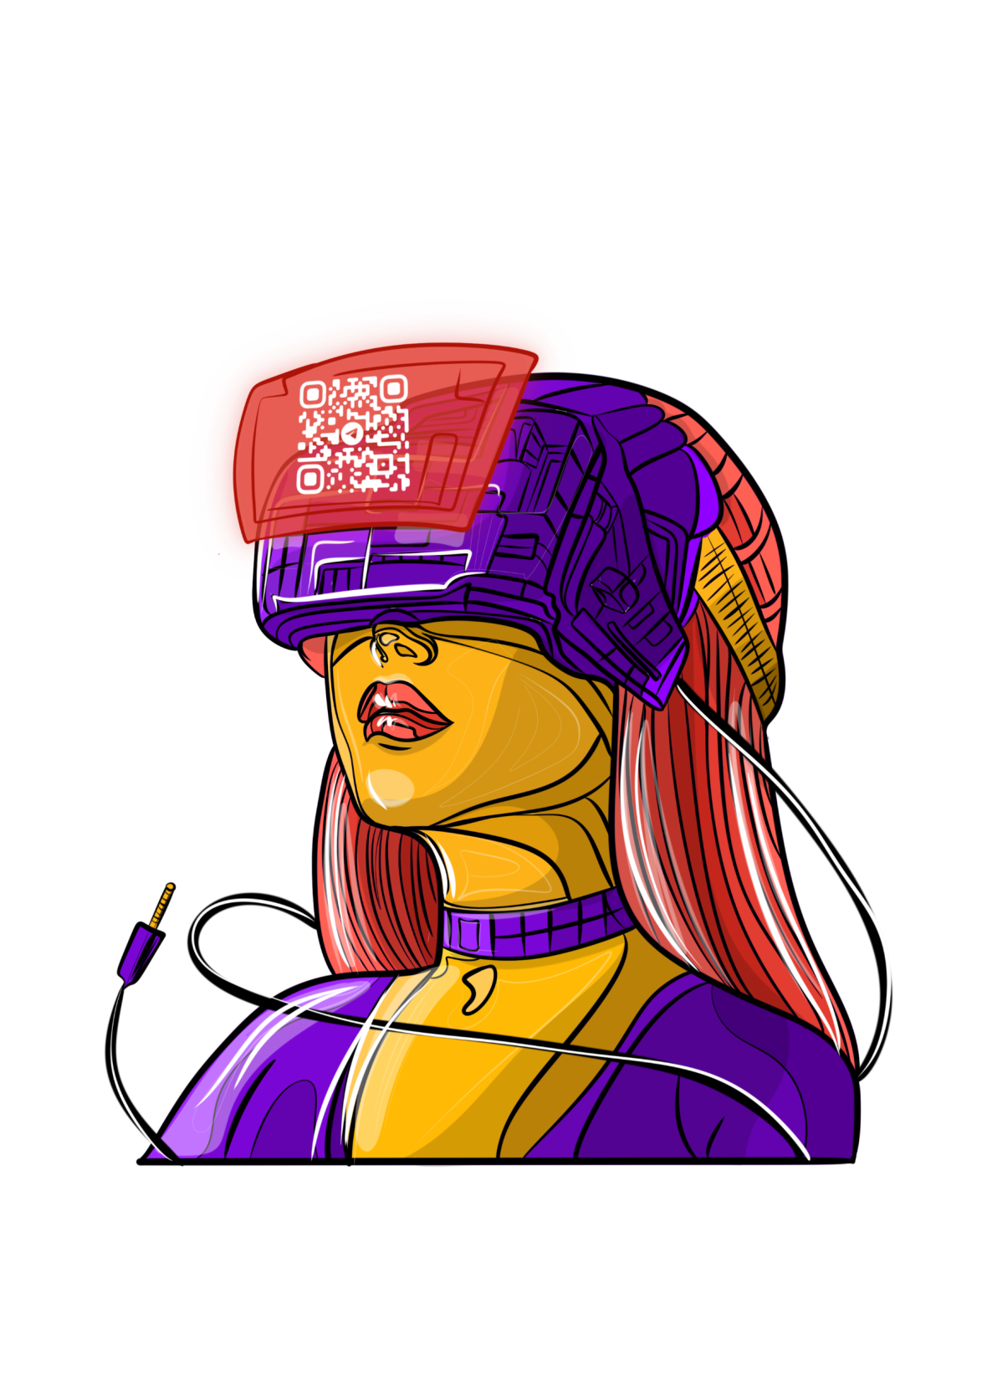


Запросы команды
(призыв к действию)
Помощь в поиске индустриального партнёра.
Организация рекламной компании.
Участие в отраслевых конференциях.
Помощь в получении гранта на проведение работ.

Slide 10
Команда проекта
Научный руководитель:
Шайдаков Владимир Владимирович
Лидер проекта:
Хафизов Тимур Азаматович
Ответственный за технологию:
Мутных Никита Вячеславович
Ответственный за технику:
Каргин Никита Сергеевич
Научные консультанты:
Пензин Алексей Вячеславович
Гамилова Дилара Агеламовна
Копейкин Илья Сергеевич

Slide 11


Контакты
Научный руководитель:
Шайдаков Владимир Владимирович
8-917-342-29-18
Лидер проекта:
Хафизов Тимур Азаматович
8-987-100-72-29

Slide 12
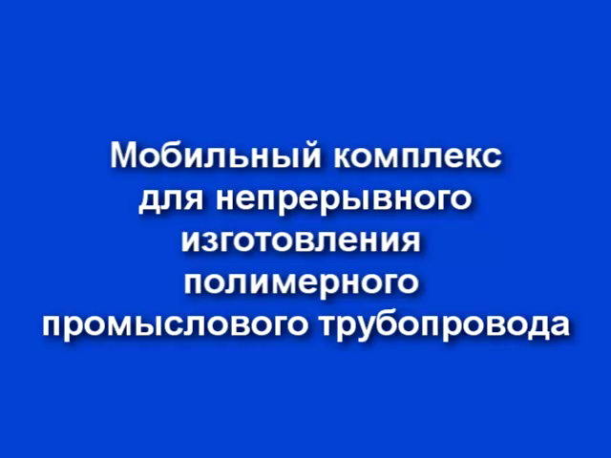

Slide 13

